Slide 1
Indicateurs « Nutrition Info »
Atelier de consolidation des indicateurs Nutrition Info
Mars 2024 Tahoua, Niger

Slide 2
PLAN DE LA PRESENTATION
Nombre d’indicateurs retenus et disponibles sur Nutrition Info par secteur
Situation des fiches techniques disponibles sur Nutrition Info
Taux de renseignement des indicateurs disponibles sur l’outil par secteur

Slide 3
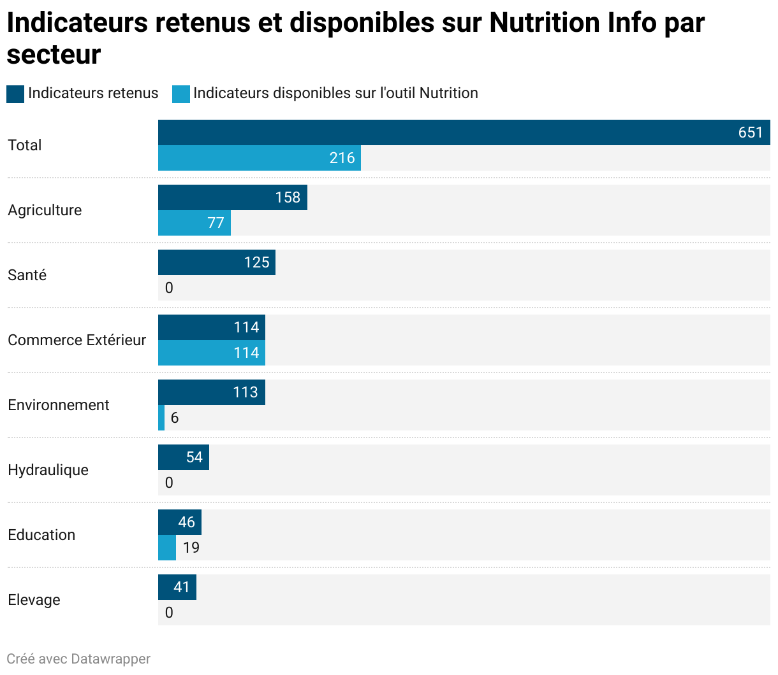
Indicateurs Nutrition Info

Slide 4
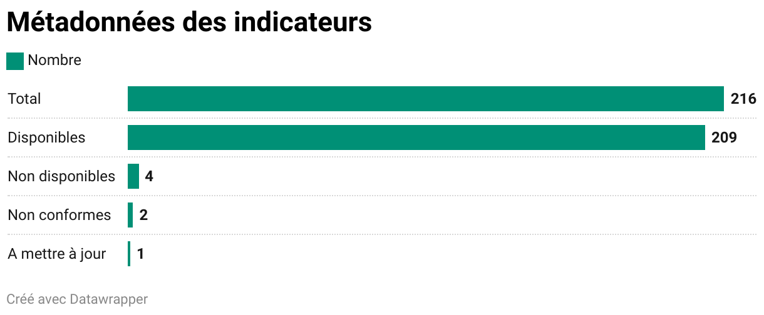
Fiches techniques des indicateurs

Slide 5
Fiches techniques des indicateurs
Code | Indicateurs | Métadonnées | Secteurs
ADO.DDE.PCN | Valeur en FCFA du total des exportations des poissons et crustacés | Non conforme | Commerce Extérieur
ADO.DDE.PCP | Part de la valeur des exportations des poissons et crustacés, mollusques et autres invertébrés aquatiques en FCFA par rapport au total de la valeur des exportations des produits | Non conforme | Commerce Extérieur
ADO.DDE.PMN | Valeur en FCFA du total des exportations des produits de la minoterie | A mettre à jour | Commerce Extérieur
AGR.REN.MIL | Rendement de culture de mil en pluvial | Non disponible | Agriculture
EDU.TRE.BEF | Taux de réussite au BEPC des filles | Non disponible | Education
EDU.TRE.BEG | Taux de réussite au BEPC des garçons | Non disponible | Education
EDU.TRE.BEP | Taux de réussite au BEPC | Non disponible | Education

Slide 6
Indicateurs du commerce extérieur
Une longue série des indicateurs du commerce extérieur disponible sur Nutrition Info
1996 à 2022 soit une série de 27 ans
Série de 25 ans disponible sur Nutrition Info à la date d’aujourd’hui
Décision : nécessité de mise à jour

Slide 7
Indicateurs de l’Environnement
Courte série des indicateurs du secteur de l ’environnement : série de moins de 7 ans
N° | Indicateurs (1) | Intervalle de disponibilité en années (2) | Disponibilité en nombre d’années (3) | Nombre d'années renseignées (4) | Taux de diffusion (%) (4) / (3)
1 | Nombre de fermes Piscicoles créées | 2018 à 2022 | 5 | 4 | 80
2 | Production piscicole suite à un empoissonnement | 2017 à 2022 | 6 | 4 | 67
3 | Quantité des déchets solides évacués en décharge municipale | 2018 à 2022 | 5 | 4 | 80
4 | Quantité de feuilles de Moringa produite et commercialisée | 2017 à 2022 | 6 | 4 | 67
5 | Superficie des plans et cours d’eau infestée par les plantes envahissantes | 2017 à 2022 | 6 | 4 | 67
6 | Volume de miel produit et commercialisé | 2017 à 2022 | 6 | 4 | 67

Slide 8
Indicateurs de l’Agriculture
Série moyenne des indicateurs du secteur de l ’Agriculture : série de moins de 11 ans
N° | Indicateurs (1) | Intervalle de disponibilité en années (2) | Disponibilité en nombre d’années (3) | Nombre d'années renseignées (4) | Taux de diffusion (%) (4) / (3)
1 | Production irriguée de gombo | 2010 à 2022 | 13 | 11 | 85
2 | Production de maïs en pluviale | 2010 à 2022 | 13 | 11 | 85
3 | Production de mil en pluviale | 2010 à 2022 | 13 | 11 | 85
4 | Production de niébé en pluviale | 2010 à 2022 | 13 | 11 | 85
5 | Production pluviale d’oseille | 2010 à 2022 | 13 | 11 | 85
6 | Production de riz en irrigation | 2010 à 2022 | 13 | 11 | 85
7 | Production pluviale du sésame | 2010 à 2022 | 13 | 11 | 85
8 | Quantité de sorgho produite en pluviale | 2010 à 2022 | 13 | 11 | 85
9 | Production de voandzou pluvial | 2010 à 2022 | 13 | 11 | 85
10 | Rendement de culture d’arachide en pluviale | 2010 à 2022 | 13 | 11 | 85
11 | Rendement de culture de gombo en pluviale | 2010 à 2022 | 13 | 11 | 85
12 | Rendement de culture de maïs en pluviale | 2010 à 2022 | 13 | 11 | 85
13 | Rendement de culture de mil en pluvial | 2010 à 2022 | 13 | 11 | 85
14 | Rendement de culture de niébé en pluviale | 2010 à 2022 | 13 | 11 | 85
15 | Rendement de culture d'oseille en pluviale | 2010 à 2022 | 13 | 11 | 85
16 | Rendement de riz en cultures d'irrigation | 2010 à 2022 | 13 | 11 | 85
17 | Rendement des cultures de sésame en pluviale | 2010 à 2022 | 13 | 11 | 85
18 | Rendement de culture de sorgho en pluviale | 2010 à 2022 | 13 | 11 | 85
19 | Rendement de culture de voandzou en pluviale | 2010 à 2022 | 13 | 11 | 85
20 | Superficie totale de culture d’arachide en pluviale | 2010 à 2022 | 13 | 11 | 85

Slide 9
Indicateurs de l’Agriculture
Série moyenne des indicateurs du secteur de l ’Agriculture : série de moins de 11 ans
N° | Indicateurs (1) | Intervalle de disponibilité en années (2) | Disponibilité en nombre d’années (3) | Nombre d'années renseignées (4) | Taux de diffusion (%) (4) / (3)
21 | Superficie totale de culture de gombo | 2010 à 2022 | 13 | 11 | 85
22 | Superficie totale de culture de maïs en pluviale | 2010 à 2022 | 13 | 11 | 85
23 | Superficie totale de culture de mil pluviale | 2010 à 2022 | 13 | 11 | 85
24 | Superficie totale de culture de niébé | 2010 à 2022 | 13 | 11 | 85
25 | Superficie totale de culture d'oseille | 2010 à 2022 | 13 | 11 | 85
26 | Superficie totale de riz en cultures d'irrigation | 2010 à 2022 | 13 | 11 | 85
27 | Superficie totale de culture de sésame | 2010 à 2022 | 13 | 11 | 85
28 | Superficie totale de culture de sorgho | 2010 à 2022 | 13 | 11 | 85
29 | Superficie totale de culture de voandzou | 2010 à 2022 | 13 | 11 | 85
30 | Production de canne à sucre irriguée | 2010 à 2022 | 13 | 10 | 77
31 | Production de manioc irrigué | 2010 à 2022 | 13 | 10 | 77
32 | Taux de couverture des besoins alimentaires | 2010 à 2022 | 13 | 9 | 69
33 | Quantité d’engrais minéral mis en place | 2012 à 2022 | 11 | 7 | 64
34 | Quantité de semences améliorées pour cultures pluviales mises en place | 2012 à 2022 | 11 | 7 | 64
35 | Production irriguée de blé | 2010 à 2022 | 13 | 8 | 62
36 | Production de carotte irriguée | 2010 à 2022 | 13 | 8 | 62
37 | Proportion de paysans qui utilisent les engrais chimiques | 2010 à 2022 | 13 | 8 | 62
38 | Production d'oignon irrigué | 2010 à 2022 | 13 | 8 | 62
39 | Production de patate douce irriguée | 2010 à 2022 | 13 | 8 | 62
40 | Proportion de paysans qui utilisent les pesticides/herbicides | 2010 à 2022 | 13 | 8 | 62

Slide 10
Indicateurs de l’Agriculture
Série moyenne des indicateurs du secteur de l ’Agriculture : série de moins de 11 ans
N° | Indicateurs (1) | Intervalle de disponibilité en années (2) | Disponibilité en nombre d’années (3) | Nombre d'années renseignées (4) | Taux de diffusion (%) (4) / (3)
41 | Production de piment irrigué | 2010 à 2022 | 13 | 8 | 62
42 | Production de pomme de terre irriguée | 2010 à 2022 | 13 | 8 | 62
43 | Proportion de terre agricole couverte de semences améliorées par ménage | 2010 à 2022 | 13 | 8 | 62
44 | Production de souchet pluviale | 2010 à 2022 | 13 | 8 | 62
45 | Production totale irriguée | 2010 à 2022 | 13 | 8 | 62
46 | Production de tomate irriguée | 2010 à 2022 | 13 | 8 | 62
47 | Proportion des paysans qui utilisent les fertilisants organiques | 2010 à 2022 | 13 | 8 | 62
48 | Rendement d'oignon irrigué | 2010 à 2022 | 13 | 8 | 62
49 | Superficie moyenne de terre agricole par ménage | 2010 à 2022 | 13 | 8 | 62
50 | Superficie de mise en valeur d’oignon | 2010 à 2022 | 13 | 8 | 62
51 | Superficie totale des terres mises en culture du poivron | 2010 à 2022 | 13 | 8 | 62
52 | Taux de croissance annuelle de la production agricole | 2010 à 2022 | 13 | 8 | 62
53 | Proportion des femmes actives dans l’agriculture | 2010 à 2022 | 13 | 0 | 0
54 | Production de poivron irrigué | 2010 à 2022 | 13 | 0 | 0
55 | Rendement de culture de blé en irrigation | 2010 à 2022 | 13 | 0 | 0
56 | Rendement de culture de la canne à sucre | 2010 à 2022 | 13 | 0 | 0
57 | Rendement de la carotte irriguée | 2010 à 2022 | 13 | 0 | 0
58 | Rendement de culture de manioc en irrigation | 2010 à 2022 | 13 | 0 | 0
59 | Rendement de la patate douce produite en irrigation | 2010 à 2022 | 13 | 0 | 0
53 | Proportion des femmes actives dans l’agriculture | 2010 à 2022 | 13 | 0 | 0

Slide 11
Indicateurs de l’Agriculture
Absence de série des indicateurs du secteur de l ’Agriculture : série de moins de 11 ans
N° | Indicateurs (1) | Intervalle de disponibilité en années (2) | Disponibilité en nombre d’années (3) | Nombre d'années renseignées (4) | Taux de diffusion (%) (4) / (3)
60 | Rendement du piment en irrigation | 2010 à 2022 | 13 | 0 | 0
61 | Rendement du poivron produit en irrigation | 2010 à 2022 | 13 | 0 | 0
62 | Rendement de culture de la pomme de terre en irrigation | 2010 à 2022 | 13 | 0 | 0
63 | Rendement de culture du souchet en pluviale | 2010 à 2022 | 13 | 0 | 0
64 | Rendement de culture de tomate en irrigation | 2010 à 2022 | 13 | 0 | 0
65 | Superficie totale de culture du blé irrigué | 2010 à 2022 | 13 | 0 | 0
66 | Superficie totale de culture de la canne à sucre en irrigation | 2010 à 2022 | 13 | 0 | 0
67 | Superficie totale des terres mises en valeur pour la culture de la carotte irriguée | 2010 à 2022 | 13 | 0 | 0
68 | Superficie totale de culture de manioc irrigué | 2010 à 2022 | 13 | 0 | 0
69 | Superficie totale de culture de la patate douce en irrigation | 2010 à 2022 | 13 | 0 | 0
70 | Superficie totale de culture du piment en irrigation | 2010 à 2022 | 13 | 0 | 0
71 | Superficie totale de culture de pomme de terre en irrigation | 2010 à 2022 | 13 | 0 | 0
72 | Superficie totale de culture de souchet pluviale | 2010 à 2022 | 13 | 0 | 0
73 | Superficie totale de culture de la tomate irriguée | 2010 à 2022 | 13 | 0 | 0
74 | Surface totale emblavée en cultures pluviales | 2010 à 2022 | 13 | 0 | 0
75 | Taux d’accroissement des rendements des productions agricoles | 2010 à 2022 | 13 | 0 | 0
76 | Taux de croissance des productions agricoles en volume | 2010 à 2022 | 13 | 0 | 0

Slide 12
Indicateurs de l’Education
Série des indicateurs du secteur de l ’Education : série de moins de 20 ans
N° | Indicateurs (1) | Intervalle de disponibilité en années (2) | Disponibilité en nombre d’années (3) | Nombre d'années renseignées (4) | Taux de diffusion (%) (4) / (3)
1 | Indice de Parité filles/garçons (scolarisation) | 2001 à 2022 | 22 | 19 | 86
2 | Nombre total d'écoles | 2001 à 2022 | 22 | 19 | 86
3 | Ratio élèves/maître | 2001 à 2022 | 22 | 19 | 86
4 | Ratio élèves/salle de classe | 2001 à 2022 | 22 | 19 | 86
5 | Taux d’Achèvement du Primaire | 2001 à 2022 | 22 | 19 | 86
6 | Taux d’Achèvement Primaire des filles | 2001 à 2022 | 22 | 19 | 86
7 | Taux Net d’Admission au CI | 2001 à 2022 | 22 | 19 | 86
8 | Nombre d’inscrits dans les centres d’alphabétisation | 2002 à 2022 | 21 | 18 | 86
9 | Taux Brut d’Admission des filles au CI | 2002 à 2022 | 21 | 18 | 86
10 | Taux Brut de Scolarisation des Filles | 2002 à 2022 | 21 | 18 | 86
11 | Taux Brut de préscolarisation | 2002 à 2022 | 21 | 18 | 86
12 | Taux Brut de Scolarisation | 2002 à 2022 | 21 | 18 | 86
13 | Taux Net de Scolarisation Primaire | 2001 à 2022 | 22 | 18 | 82
14 | Ratio élèves/livre de lecture | 2003 à 2022 | 20 | 16 | 80
15 | Taux de survie au cycle de base 1 (primaire) | 2008 à 2022 | 15 | 8 | 53
16 | Taux de réussite au BEPC des filles | 2001 à 2022 | 22 | 3 | 14
17 | Taux de réussite au BEPC des garçons | 2001 à 2022 | 22 | 3 | 14
18 | Taux de réussite au BEPC | 2001 à 2022 | 22 | 3 | 14

Slide 13
Indicateurs de l’Elevage
Les indicateurs sont à consolider et à charger sur le site web de la PNIN
Les fiches techniques sont à élaborer

Slide 14
Indicateurs de l’Hydraulique et Assainissement
Les indicateurs sont à consolider et à charger sur le site web de la PNIN

Slide 15
Indicateurs de la Santé
Les indicateurs sont à consolider et à charger sur le site web de la PNIN

